Slide 1
TEORIA DA COMPUTAÇÃO
Parte I
• Introdução
• Linguagens Regulares
Prof. Yandre Maldonado - <number>
Prof. Yandre Maldonado e Gomes da Costa

Slide 2
TEORIA DA COMPUTAÇÃO
O que é Teoria da Computação?
  Estudos teóricos acerca da capacidade de resolução de problemas das máquinas;
  Estudo de modelos formais que:
    Caracterizam em nível conceitual: programas, máquinas e enfim a computação;
    Especificam o que é computável ou não;
    Ajudam na especificação de linguagens artificiais entre outras aplicações;
Prof. Yandre Maldonado - <number>

Slide 3
TEORIA DA COMPUTAÇÃO
Ciência da Computação
  Ênfase teórica: idéias fundamentais e modelos computacionais;
  Ênfase prática: projeto de sistemas computacionais;
  “As tecnologias computacionais são construídas a partir de fundamentos da computação. Aquelas são passageiras, enquanto estes estão por trás da tecnologia em qualquer tempo.”
Prof. Yandre Maldonado - <number>

Slide 4
TEORIA DA COMPUTAÇÃO
Os fundamentos estão por trás da tecnologia em qualquer tempo.
Tecnologias Computacionais
Fundamentos Teóricos da Computação
Anos 40
Anos 50
Anos 60
Anos 70
Tempos atuais
Prof. Yandre Maldonado - <number>

Slide 5
TEORIA DA COMPUTAÇÃO
Dentro da Teoria da Computação encontra-se duas linhas de estudo:
Teoria da Computação
Máquinas Universais e Computabilidade
Linguagens Formais e Autômatos
Prof. Yandre Maldonado - <number>

Slide 6
TEORIA DA COMPUTAÇÃO
Conceitos iniciais
  Alfabeto
    Conjunto de símbolos finito e não vazio;
    Muitas vezes denotado por Σ;
    Exemplos:
      Um alfabeto qualquer: Σ={a, b}
      O alfabeto de uma linguagem computacional: {program, begin, end, var, integer, char, real, for, if, then, else, ..., :, <, >, =, +, *, ...}
Prof. Yandre Maldonado - <number>

Slide 7
TEORIA DA COMPUTAÇÃO
Conceitos iniciais
  Cadeia
    Seqüência de símbolos formada a partir de um único alfabeto;
    Exemplos:
      Dado o alfabeto Σ={a, b} tem-se que a, aa, b, bb, ab, ba, bbb são cadeias que podem ser formadas a partir deste alfabeto.
      Dado o alfabeto da linguagem Pascal, tem-se que Program teste; Var i: integer; Begin i:=1; End. é uma cadeia forma a partir deste alfabeto.
    Cadeia nula ou vazia: é um caso especial, ela é denotada por ε, tem tamanho igual a zero e pode ser definida a partir de qualquer alfabeto.
Prof. Yandre Maldonado - <number>

Slide 8
TEORIA DA COMPUTAÇÃO
Conceitos iniciais
  Linguagem
    Conjunto de cadeias formadas a partir de um mesmo alfabeto;
    Exemplos:
      Dado o alfabeto Σ={a, b}, L={a, b, aa, ab, ba, bb} é uma linguagem formada sobre este alfabeto;
      A linguagem de programação Pascal é formalmente uma linguagem, na medida em que ela é o conjunto de todos os programas que se pode escrever respeitando suas regras. Observe que os programas são cadeias de símbolos.
Prof. Yandre Maldonado - <number>

Slide 9
TEORIA DA COMPUTAÇÃO
Alfabeto da linguagem Pascal
{program, var, integer, real, char, begin, end, if, then, else, for,..., ; , “,”, : , := , . , ...}
O código fonte de um programa corresponde à uma cadeia formada a partir de símbolos do alfabeto.
Program Teste;
Var
i: integer;
Begin
i:=0;
End.
LINGUAGEM
Conjunto de todas as cadeias descritas a partir do alfabeto que respeitam um conjunto de regras sintáticas.
Prof. Yandre Maldonado - <number>

Slide 10
TEORIA DA COMPUTAÇÃO
Exponenciação de Alfabetos: Σ^{k} é o conjunto de todas as cadeias com tamanho k, formadas sobre o alfabeto Σ.
  Exemplo: considere Σ = {0, 1}
    Σ⁰ = {ε}
    Σ¹ = {0, 1} = Σ
    Σ² = {00, 01, 10, 11}
    ...
Prof. Yandre Maldonado - <number>

Slide 11
TEORIA DA COMPUTAÇÃO
Fechamento de um Alfabeto: seja Σ um alfabeto, então o fechamento de Σ, descrito por Σ* é definido como
Σ* = Σ⁰∪ Σ¹ ∪ Σ² ∪...∪ Σ^{n} ∪...
Σ* é o conjunto de todas as cadeias possíveis de se formar sobre o alfabeto Σ.
Fechamento positivo Σ⁺ = Σ* - {ε}
Prof. Yandre Maldonado - <number>

Slide 12
TEORIA DA COMPUTAÇÃO
Concatenação de cadeias: dado o alfabeto Σ e as cadeias x, y ∈ Σ*, a concatenação de x e y, indicada por xy, produz uma cadeia formada pelos símbolos de x seguidos pelos símbolos de y.
Se x = a₁a₂...a_{n} ∈ Σ* e y = b₁b₂...b_{m} ∈ Σ*, então xy = a₁a₂...a_{n}b₁b₂...b_{m}
Prof. Yandre Maldonado - <number>

Slide 13
TEORIA DA COMPUTAÇÃO
Hierarquia de Chomsky
Linguagens Enumeráveis Recursivamente
MT
NORMA
POST
Linguagens Sensíveis ao Contexto
Linguagens Livres de Contexto
AP
GLC
Prof. Yandre Maldonado - <number>
Linguagens Regulares
AFD
AFND
AFS
GR
ER

Slide 14
TEORIA DA COMPUTAÇÃO
Linguagens Regulares - LR
  Categoria mais restrita de linguagens;
  Descrever uma LR é um problema menos complexo do que descrever linguagens de outras categorias;
  Modelos formais que podem representá-las:
    Autômato Finito Determinístico;
    Autômato Finito Não-Determinístico;
    Autômato Finito com Saída;
    Gramática Regular;
    Expressões Regulares.
Prof. Yandre Maldonado - <number>

Slide 15
TEORIA DA COMPUTAÇÃO
Linguagens Regulares – LR
  Algumas aplicações dos formalismos que às definem:
    Analisadores Léxicos;
    Modelagem de Sistemas de Estados Finitos;
    Ferramentas de pesquisa de textos;
Prof. Yandre Maldonado - <number>

Slide 16
TEORIA DA COMPUTAÇÃO
Autômato Finito Determinístico – AFD
  Formalismo de caráter reconhecedor;
  Pode reconhecer qualquer LR;
  Principais aplicações:
    Modelagem de sistemas de estados finitos;
    Análise léxica;
  Problema clássico HLCR (Hopcroft e Ullman)
Prof. Yandre Maldonado - <number>

Slide 17
TEORIA DA COMPUTAÇÃO
Problema: um homem quer atravessar um rio levando consigo um lobo, uma cabra e um repolho e no bote só cabem ele e mais um dos outros três;
Exemplos de possíveis estados do sistema:
  <HLCR-0> - todos na margem esquerda
  <L-HCR> - lobo na margem esquerda, cabra e repolho na direita
Possíveis entradas do sistema:
  h - homem atravessa o rio sozinho;
  l - homem atravessa o rio com o lobo;
  c - homem atravessa o rio com a cabra;
  r - homem atravessa o rio com o repolho;
Prof. Yandre Maldonado - <number>

Slide 18
TEORIA DA COMPUTAÇÃO
Objetivo: <HLCR-0> ⇒ <0-HLCR>
Representação por diagrama:
  círculos representam estados;
  arcos representam ação ou transição (de um estado p/ outro);
  O estado final é marcado por um círculo duplo;
  As respostas p/ o problema são as seqüências de ações que levam do estado inicial para o final;
Prof. Yandre Maldonado - <number>

Slide 19
TEORIA DA COMPUTAÇÃO
c
h
Início
HLCR-0
LR-HC
HLR-C
h
c
l
r
l
r
R-HLC
L-HRC
Diagrama representando o problema HLCR.
c
c
c
c
HCR-L
HLC-R
r
l
Prof. Yandre Maldonado - <number>
r
l
c
h
0-HLCR
HC-LR
C-HLR
c
h

Slide 20
TEORIA DA COMPUTAÇÃO
Exemplo de sistema que pode ser representados desta forma:
  Forno de micro-ondas
    Entradas: porta aberta ou fechada, comandos fornecidos pelo cozinheiro através do painel, sinal do “timer” que expira.
    Estados: aberto, esperando por comandos, cozinhando, desligado.
Prof. Yandre Maldonado - <number>

Slide 21
TEORIA DA COMPUTAÇÃO
Um AFD A define uma linguagem L(A) sobre um alfabeto Σ
Caráter reconhecedor, ao contrário das gramáticas estudadas que tinham caráter gerador
  dada uma cadeia x, ela pertence a L(A)?
Prof. Yandre Maldonado - <number>

Slide 22
TEORIA DA COMPUTAÇÃO
Uma abstração de um AFD
  uma cabeça de leitura extrai seqüencialmente o conteúdo de uma fita (string)
  uma luz de aceitação que acende somente se a cadeia pertencer a linguagem representada pela AFD
  exemplos de cadeias aceitas em HLCR:
    chrclhc, ccchllrclllhccc, ...
Prof. Yandre Maldonado - <number>
Simulação 1

Slide 23
TEORIA DA COMPUTAÇÃO
Definição Matemática de um AFD
Um AFD é uma quíntupla <Σ, S, S₀, δ, F>, onde:
  Σ é o alfabeto de entrada
  S é um conjunto finito não vazio de estados
  S₀ é o estado inicial, S₀ ∈ S
  δ é a função de transição de estados, definida δ: S x Σ → S
  F é o conjunto de estados finais, F⊆ S
Prof. Yandre Maldonado - <number>

Slide 24
TEORIA DA COMPUTAÇÃO
Um string x para ser aceito, deve levar do estado S₀ para algum estado pertencente a F
A função δ determina como são as transições de estados. Ela leva um par <s, a> onde s é um estado e a uma letra do alfabeto num estado s’
  δ(s, a) = s’
Prof. Yandre Maldonado - <number>

Slide 25
TEORIA DA COMPUTAÇÃO
Finito: numero de estados envolvidos no sistema é finito
Determinístico: estabelece que para uma cadeia x ∈ L(A), só existe uma única seqüência de estados no AFD A para processá-la.
Prof. Yandre Maldonado - <number>

Slide 26
TEORIA DA COMPUTAÇÃO
Exemplo de Autômato:
  V=<Σ, S, S0, δ, F> onde:
  Σ = {a, b}
  S = {<S0>, <S1>, <S2>, <Sf>}
  S0 = <S0> - estado inicial
  F = {<Sf>}
  (S0, a) = S1
  (S1, a) = Sf
  (S1, b) = S2
  (S2, b) = S1
a
a
<S₀>
<S₁>
<S_{f}>
b
b
Prof. Yandre Maldonado - <number>
<S₂>

Slide 27
TEORIA DA COMPUTAÇÃO
Outros exemplos de AFD
a
b
a
b
<S₀>
<S₁>
<S_{f}>
aa*bb*
a
<S₁>
c
b
Prof. Yandre Maldonado - <number>
<S₀>
a*bc*+a*cb*
c
<S₂>
b

Slide 28
TEORIA DA COMPUTAÇÃO
Exemplo de sistema de estados finitos:
  Modelagem de uma “vending machine” que aceita moedas de 5, 10 e 25 centavos. O preço do produto que ela entrega é 30 centavos.
Prof. Yandre Maldonado - <number>

Slide 29
TEORIA DA COMPUTAÇÃO
Partindo do estado inicial (0 centavos) deveremos reconhecer seqüências que nos levem a estados finais (valor inserido >= 30 centavos)
Podemos chamar o autômato de V
Prof. Yandre Maldonado - <number>

Slide 30
TEORIA DA COMPUTAÇÃO
Assim:
  V=<Σ, S, S₀, δ, F> onde:
  Σ = {5, 10, 25} - cada um destes símbolos (ou letras) representa uma ação
  S = {<0c>, <5c>, <10c>, <15c>, <20c>, <25c>, <30c>, <35c>, <40c>, <45c>, <50c>} - cada estado indica quanto foi depositado
  S₀ = <0c> - estado inicial
  F = {<30c>, <35c>, <40c>, <45c>, <50c>} - estado onde a entrada é válida e o produto pode ser liberado
Prof. Yandre Maldonado - <number>

Slide 31
TEORIA DA COMPUTAÇÃO
Delta é definida como:
δ(<0c>, 5) = <5c>
δ(<0c>, 10) = <10c>
δ(<0c>, 25) = <25c>
δ(<5c>, 5) = <10c>
δ(<5c>, 10) = <15c>
δ(<5c>, 25) = <30c>
δ(<10c>, 5) = <15c>
δ(<10c>, 10) = <20c>
δ(<10c>, 25) = <35c>
...
Prof. Yandre Maldonado - <number>

Slide 32
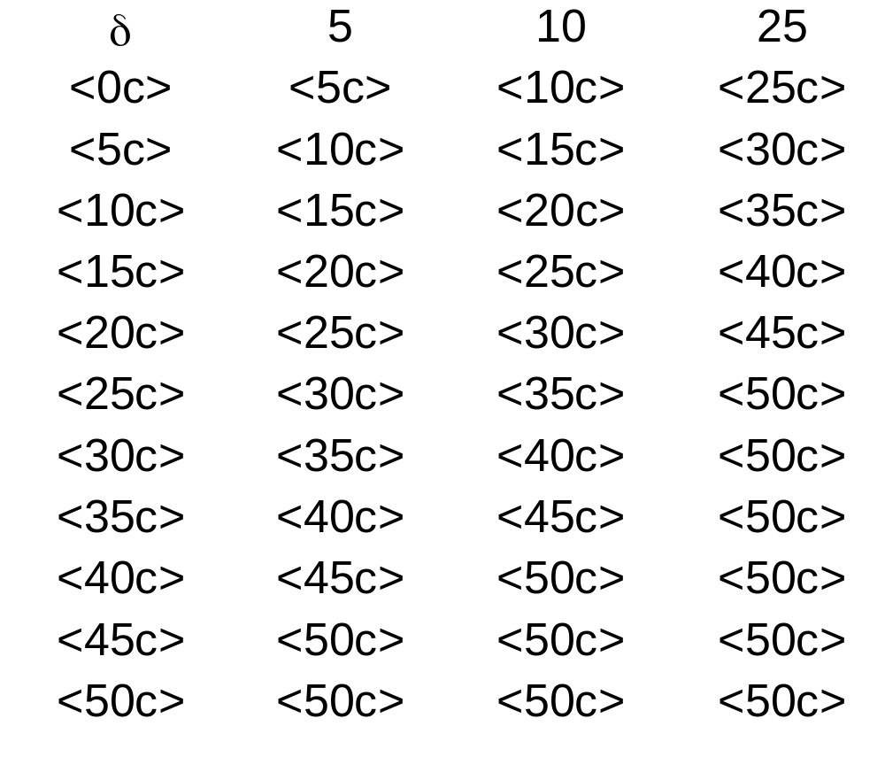
Tabela de transição de estados
Prof. Yandre Maldonado - <number>

Slide 33
TEORIA DA COMPUTAÇÃO
Teste de cadeias:
  5 5 25
  5 5 10
Diagrama de transições
Simulação 2
Prof. Yandre Maldonado - <number>

Slide 34
TEORIA DA COMPUTAÇÃO
Algoritmo do AFD
Início
Estado Atual ← Estado Inicial;
Para I variar do Símbolo inicial da fita até o símbolo final
Faça Se Existe δ (Estado Atual, I)
Então Estado Atual ← δ (Estado Atual, I);
Senão REJEITA;
Se Estado Atual é estado final
Então ACEITA;
Senão REJEITA;
Fim.
Prof. Yandre Maldonado - <number>

Slide 35
TEORIA DA COMPUTAÇÃO
Máquina de Mealy (Autômato Finito com Saída)
  É uma sextupla <Σ, S, δ, S₀, F, Δ>, onde:
    Σ é o alfabeto de entrada
    S é um conjunto finito não vazio de estados
    S₀ é o estado inicial, S₀ ∈ S
    δ é a função de transição de estados,
    definida δ: S x Σ → S x Δ*
    F é o conjunto de estados finais, F⊆ S
Prof. Yandre Maldonado - <number>

Slide 36
TEORIA DA COMPUTAÇÃO
Exemplo de Máquina de Mealy
(α, α )
(β, ε)
(α, α )
<S₀>
<S₁>
(β, β)
Prof. Yandre Maldonado - <number>
Considerando que α seja qualquer caractere e β espaço em branco, esta máquina elimina espaços repetidos de uma seqüência de caracteres.

Slide 37
TEORIA DA COMPUTAÇÃO
Atividade Prática Nº 1
  Desenvolva um analisador léxico a partir de um AFD considerando as seguintes observações:
    O diagrama do AFD está descrito no próximo slide;
    Durante a aula, será distribuído uma relação com algumas funções que podem ser utilizadas para facilitar a implementação deste analisador;
    O Alfabeto da linguagem também será fornecido durante a aula.
Prof. Yandre Maldonado - <number>

Slide 38
TEORIA DA COMPUTAÇÃO
Atividade Prática Nº 2
  Faça uma análise do artigo “Modelagem de uma Vending Machine utilizando um Autômato Finito com Saída”. Comente porque é melhor o uso de um AFS do que o uso de um AFD neste caso.
Prof. Yandre Maldonado - <number>

Slide 39
TEORIA DA COMPUTAÇÃO
Expressões Regulares – ER
  Formalismo de caráter gerador;
    A partir dele pode-se inferir como construir as cadeias da linguagem;
  Pode representar qualquer LR;
  Uma ER é definida a partir de conjuntos básicos e operadores de concatenação e união;
  Formalismo adequado para comunicação homem x homem e homem x máquina;
Prof. Yandre Maldonado - <number>

Slide 40
TEORIA DA COMPUTAÇÃO
Uma ER sobre um alfabeto Σ é definida como segue:
  ∅ é uma ER e denota a linguagem vazia;
  ε é uma ER e denota a linguagem contendo exclusivamente a palavra vazia, ou seja, {ε};
  Qualquer símbolo x pertencente a Σ é uma ER e denota a linguagem contendo a palavra x, ou seja, {x};
  Se r e s são ER´s e denotam as linguagens R e S, respectivamente, então:
    (r+s) é ER e denota a linguagem R∪S
    (rs) é ER e denota a linguagem RS={uv|u∈R e v∈S}
    (r*) é ER e denota a linguagem R*
Prof. Yandre Maldonado - <number>

Slide 41
TEORIA DA COMPUTAÇÃO
Expressão Regular
  Pode-se utilizar parênteses ou não, mas deve-se considerar a seguinte convenção:
    A concatenação sucessiva (fechamento) tem precedência sobre a concatenação;
    A concatenação tem precedência sobre a união.
Prof. Yandre Maldonado - <number>

Slide 42
TEORIA DA COMPUTAÇÃO
Exemplos de ER
Expressão Regular | Linguagem Representada
aa | Somente a cadeia “aa”
ba* | Todas as cadeias que iniciam por b, seguido por zero ou mais a
(a+b)* | Todas as cadeias sobre {a, b}
(a+b)*aa (a+b)* | Todas as cadeias sobre {a, b} contendo aa como subcadeia
a*ba*ba* | Todas as combinações de a´s contendo exatamente dois b´s
(a+b)*(aa+bb) | Todas as cadeias que terminam com aa ou bb
l(l+d)* | Identificadores em Pascal (considerando l=letra e d=dígito)
Prof. Yandre Maldonado - <number>

Slide 43
TEORIA DA COMPUTAÇÃO
Atividade Prática Nº 3
  Descreva uma expressão regular equivalente ao seguinte AFD.
a
b
S₀
S₁
S₂
a
c
d
a
b
S₀
S₁
S₃
S₃
Prof. Yandre Maldonado - <number>
d
c
b
a
S₂
S₄

Slide 44
TEORIA DA COMPUTAÇÃO
Uma aplicação para ER
  PowerGREP
    Ferramenta GREP para efetuar pesquisas em meio à um grande número de arquivos texto ou binário;
    GREP: ferramenta originada no mundo UNIX capaz de realizar pesquisas através de arquivos e pastas através de ER´s;
    Com o uso de ER, estas ferramentas permitem ir muito além de pesquisas comparativas simples;
Prof. Yandre Maldonado - <number>

Slide 45
TEORIA DA COMPUTAÇÃO
ER em PowerGREP
  Pearl-compatível;
  Exemplos de consultas com o PowerGrep:
    com x \bcom\b
    de ou da:
      \bd[ea]\b
    Universidade Paranaense ou UNIPAR:
      \b(Universidade Paranaense?|UNIPAR?)\b
    Análise Léxica ou Sintática:
      \banálise (léxica?|sintática?)\b
    Palavras que começam com a:
      \b[Aa][A-Za-z]*\b
    \bpara[a-z]*\b x \bpara[a-z]+\b
    Data:
      \b[0-9]{1,2}[-./][0-9]{1,2}[-./][0-9]{2,4}\b
Prof. Yandre Maldonado - <number>

Slide 46
TEORIA DA COMPUTAÇÃO
Atividade Prática Nº 4
  Faça no PowerGREP uma ER para procurar endereços de e-mail em arquivos texto.
Prof. Yandre Maldonado - <number>

